Slide 1


биография · 1707–1778
Карл Линней
— отец систематики
Шведский учёный, который навёл порядок во всём живом мире.

Slide 2
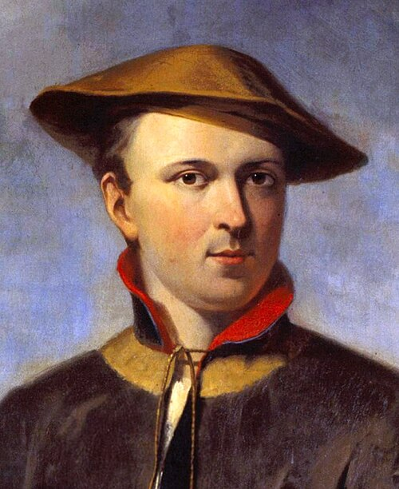
его биография
Путь Карла Линнея
Родился 23 мая 1707 года в Швеции, в семье пастора.
С детства любил растения, его звали «маленький ботаник».
Учился на врача и ботаника в Лунде и Упсале.
В 1735 году стал доктором медицины в Голландии.

Slide 3
главное открытие
Двойные названия
До Линнея у каждого растения было много разных имён. Он предложил давать каждому виду два
слова: сначала род, потом вид.
Felis catus
Rosa canina
Homo sapiens
домашняя кошка
шиповник
человек разумный

Slide 4
как это устроено
Лестница живого мира
Живой мир Линней расположил по группам одна внутри другой — как матрёшки.
класс
самая большая группа похожих существ
отряд / порядок
поменьше, внутри класса
род
очень похожие друг на друга
вид
самая маленькая группа — одно существо

Slide 5
интересные факты
Знаешь ли ты?
Линней назвал человека Homo sapiens — «человек разумный».
В книге «Система природы» (1735) он описал весь живой мир.
Самая важная книга — «Виды растений» (1753), описания всех растений.
Символы ♂ и ♀ для мужского и женского придумал именно он.

Slide 6


итог
Спасибо
за внимание!
Систему Линнея используют учёные всего мира и по сей день.

